Slide 1
METODOLOGIAS DESARROLLO DE SOFTWARE

Slide 2

Definiciones
Metodologías de Desarrollo de Software
Una metodología es un conjunto integrado de técnicas y métodos que permite abordar de forma homogénea y abierta cada una de las actividades del ciclo de vida de un proyecto de desarrollo. Es un proceso de software detallado y completo.
Una metodología para el desarrollo de software comprende los procesos a seguir sistemáticamente para idear, implementar y mantener un producto software desde que surge la necesidad del producto hasta que cumplimos el objetivo por el cual fue creado.
Podemos destacar que una metodología:
Optimiza el proceso y el producto software.
Métodos que guían en la planificación y en el desarrollo del software.
Define qué hacer, cómo y cuándo durante todo el desarrollo y mantenimiento de un proyecto
Fases: tareas a realizar en cada fase.
Productos: E/S de cada fase, documentos.
Procedimientos y herramientas: apoyo a la realización de cada tarea.
Criterios de evaluación: del proceso y del producto. Saber si se han logrado los objetivos.
Metodologías de Desarrollo

Slide 3

Ventajas uso Metodologías de Desarrollo
Metodologías de Desarrollo de Software
Facilitar la tarea de planificación
Facilitar la tarea del control
y seguimiento de un proyecto
Facilitar el mantenimiento
del producto final
Optimizar el uso de
recursos disponibles
Garantía de un determinado
nivel de calidad en el producto final
Mejorar la relación
coste/beneficio
Facilitar la comunicación efectiva entre usuarios y desarrolladores
Metodologías de Desarrollo

Slide 4
Metodologías Ágiles
Metodologías de Desarrollo de Software
''Manifiesto ágil''
En el "Manifiesto ágil" se definen los cuatro valores por las que se deberían
guiar las metodologías ágiles.
"Estamos buscando mejores maneras para desarrollar software y ayudar a otros a desarrollarlo.
En este trabajo valoramos:
• Al individuo y sus interacciones más que al proceso y las herramientas.
• Desarrollar software que funciona, más que obtener una buena documentación.
• La colaboración con el cliente más que la negociación de un contrato.
• Responder a los cambios más que seguir una planificación.
Metodologías de Desarrollo

Slide 5
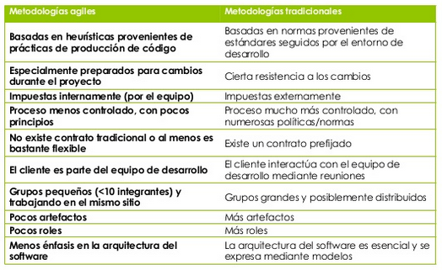
Metodologías de Desarrollo Tradicionales Vs Ágiles
Metodologías de Desarrollo de Software
Según la filosofía de desarrollo se pueden clasificar las metodologías en dos grupos. Las metodologías tradicionales, que se basan en una fuerte planificación durante todo el desarrollo, y las metodologías ágiles, en las que el desarrollo de software es incremental, cooperativo, sencillo y adaptado.
Metodologías de Desarrollo

Slide 6
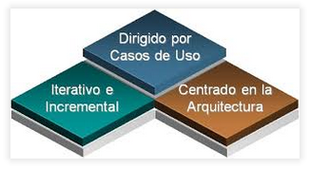
Metodologías Tradicionales: RUP
Metodologías de Desarrollo de Software
Es un proceso de desarrollo de software el cual utiliza el lenguaje unificado de modelado UML
Forma disciplinada de asignar tareas y responsabilidades (quién hace qué, cuándo y cómo).
Pretende implementar las mejores prácticas en Ingeniería de Software.
Desarrollo iterativo‍.
Administración de requisitos.
Uso de arquitectura basada en componentes.
Control de cambios.
Modelado visual del software.
Verificación de la calidad del software
Es una metodología cuyo fin es entregar un producto de software
Constituye la metodología estándar más utilizada para el análisis, implementación y documentación de sistemas orientados a objetos.
Metodologías de Desarrollo

Slide 7
Metodologías Tradicionales: RUP
Metodologías de Desarrollo de Software
El ciclo de vida RUP es una implementación del Desarrollo en espiral. Fue creado ensamblando los elementos en secuencias semi-ordenadas. El ciclo de vida organiza las tareas en fases e iteraciones.
Inicio
Definir y acordar el alcance del proyecto, identificar los riesgos asociados al proyecto, proponer una visión muy general de la arquitectura de software y producir el plan de las fases y el de iteraciones posteriores.
Elaboración
Se seleccionan los casos de uso que permiten definir la arquitectura base del sistema y se desarrollaran en esta fase, se realiza la especificación de los casos de uso seleccionados y el primer análisis del dominio del problema, se diseña la solución preliminar.
Desarrollo
Completar la funcionalidad del sistema, para ello se deben clarificar los requerimientos pendientes, administrar los cambios de acuerdo a las evaluaciones realizados por los usuarios y se realizan las mejoras para el proyecto.
Cierre
Asegurar que el software esté disponible para los usuarios finales, ajustar los errores y defectos encontrados en las pruebas de aceptación, capacitar a los usuarios y proveer el soporte técnico necesario.
Metodologías de Desarrollo

Slide 8
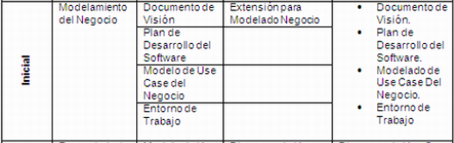
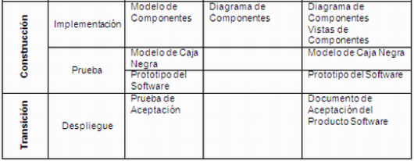
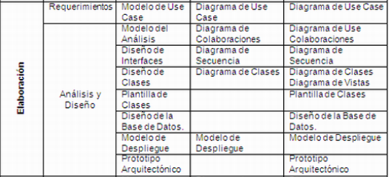
RUP - Artefactos
Metodologías de Desarrollo de Software
RUP en cada una de sus fases (pertenecientes a la estructura estática) realiza una serie de artefactos que sirven para comprender mejor tanto el análisis como el diseño del sistema (entre otros). Estos artefactos (entre otros) son los siguientes:
Metodologías de Desarrollo

Slide 9
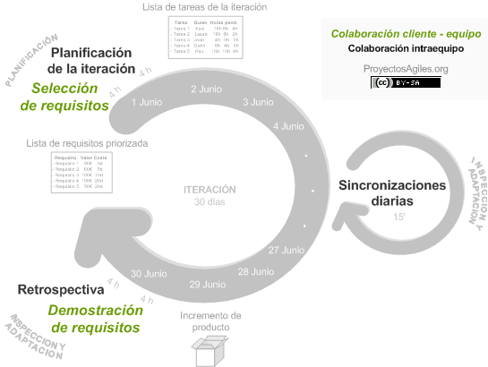
Scrum
Metodologías de Desarrollo de Software
Scrum es un proceso en el que se aplican de manera regular un conjunto de buenas prácticas para trabajar colaborativamente, en equipo, y obtener el mejor resultado posible de un proyecto.
En Scrum se realizan entregas parciales y regulares del producto final, priorizadas por el beneficio que aportan al receptor del proyecto
En Scrum un proyecto se ejecuta en bloques temporales cortos y fijos (iteraciones que normalmente son de 2 semanas, aunque en algunos equipos son de 3 y hasta 4 semanas, límite máximo de feedback y reflexión). Cada iteración tiene que proporcionar un resultado completo, un incremento de producto final que sea susceptible de ser entregado con el mínimo esfuerzo al cliente cuando lo solicite.
Metodologías de Desarrollo

Slide 10
Scrum
Metodologías de Desarrollo de Software
El proceso parte de la lista de objetivos/requisitos priorizada del producto, que actúa como plan del proyecto.
Actividades
Planificación de la iteración (Sprint Planning)
Ejecución de la iteración (Sprint)
Reunión diaria de sincronización del equipo (Scrum Daily Meeting)
Demostración de los requisitos completados (Sprint Review)
Retrospectiva (Sprint Retrospective)
Refinamiento de la lista de requisitos y cambios en el proyecto
Herramientas que se suelen utilizar en Scrum
Definición de completado (DoD)
Historias de usuario
Tablero de tareas
Planning Poker
Velocidad del equipo
Principios de Lean Software Development
Metodologías de Desarrollo

Slide 11
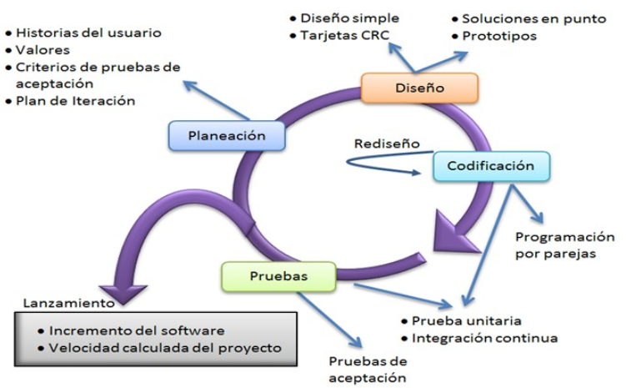
XP – Extreme Programming
Metodologías de Desarrollo de Software
¿En qué consiste XP?
La Programación Extrema es una metodología ligera de desarrollo de software que se basa en la simplicidad, la comunicación y la realimentación o reutilización del código desarrollado
Minimización del riesgo actuando sobre Variables del proyecto : Coste- Tiempo – Calidad - Alcance
Metodologías de Desarrollo

Slide 12
XP – Extreme Programming
Metodologías de Desarrollo de Software
Valores que inspiran XP
SIMPLICIDAD
FEEDBACK
CORAJE
COMUNICACIÓN
SIMPLICIDAD
La simplicidad consiste en desarrollar sólo el sistema que realmente se necesita. Implica resolver en cada momento sólo las necesidades actuales.
Con este principio de simplicidad, junto con la comunicación y el feedback resulta más fácil conocer las necesidades reales
Una metodología basada en el desarrollo incremental de pequeñas partes, con entregas y pruebas frecuentes y continuas, proporciona un flujo de retro-información valioso para detectar los problemas o desviaciones.
De esta forma fallos se localizan muy pronto.
La planificación no puede evitar algunos errores, que sólo se evidencian al desarrollar el sistema.
La retro-información es la herramienta que permite reajustar la agenda y los planes.
FEEDBACK
Metodologías de Desarrollo

Slide 13
XP – Extreme Programming
Metodologías de Desarrollo de Software
Valores que inspiran XP
CORAJE
Disciplina en la aplicación de XP
Parar cuando se está cansado
Permitir que el usuario tome las decisiones de negocio
Permitir que el desarrollador tome las decisiones técnicas
Descartar código si es necesario
Introducir cambios cuando las cosas no funcionan
XP pone en comunicación directa y continua a clientes y desarrolladores. El cliente se integra en el equipo para establecer prioridades y resolver dudas. De esta forma ve el avance día a día, y es posible ajustar la agenda y las funcionalidades de forma consecuente
COMUNICACIÓN
Metodologías de Desarrollo

